Slide 1
ESTE NEVOIE DE CONSULTANTA INAINTEA INCEPERII UNEI PRESTATII DE SEO?
(Este nevoie de audit inaintea optimizarii propriu-zise?)
Conferinta SEO PPC 12 iunie 2010
Copyright ISEOM © 2010. Toate drepturile rezervate.
Copyright ISEOM © 2010. Toate drepturile rezervate.

Slide 2
NU
DA
DA
DA
DA
NU
DA
DA
Conferinta SEO PPC 12 iunie 2010
Copyright ISEOM © 2010. Toate drepturile rezervate.
Copyright ISEOM © 2010. Toate drepturile rezervate.

Slide 3
De ce este important audit-ul?
- Permite evaluarea potentialului de optimizare a unui site
Permite depistarea factorilor blocanti pentru optimizare
Ofera o analiza a site-ului care va reprezenta baza strategiei de optimizare
Ofera solutii clare si la obiect pentru eliminarea problemelor din site
Ajuta la o buna estimare a costurilor
AUDIT SEO
Conferinta SEO PPC 12 iunie 2010
Copyright ISEOM © 2010. Toate drepturile rezervate.

Slide 4
Elementele de baza ale unui audit
- Bilant al site-ului in prezent
Uzabilitatea site-ului (site usability)
Accesibilitate si indexare
Url-uri si redirectari
Meta tag-uri
AUDIT SEO
Conferinta SEO PPC 12 iunie 2010
Copyright ISEOM © 2010. Toate drepturile rezervate.

Slide 5
Elementele de baza ale unui audit
- Continut
Imagini
Link-uri interne si externe
Numele de domeniu
Validarea codului html
AUDIT SEO
Conferinta SEO PPC 12 iunie 2010
Copyright ISEOM © 2010. Toate drepturile rezervate.

Slide 6
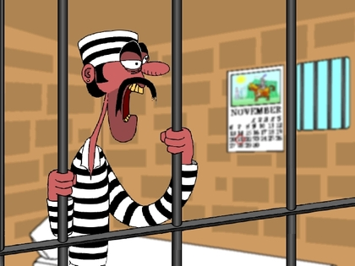
Situatii fara iesire?
- Platforme fara module SEO
Imposibilitatea de a implementa elementele de optimizare
Modificarea frecventa a elementelor SEO furnizate
Toata lumea stie sa faca SEO
Conferinta SEO PPC 12 iunie 2010
Copyright ISEOM © 2010. Toate drepturile rezervate.
Copyright ISEOM © 2010. Toate drepturile rezervate.

Slide 7
3 intrebari fundamentale de adresat clientilor:
Aveti un webmaster care se ocupa de site-ul dvs.?
3. Site-ul este construit pe o platforma SEO?
2. Puteti inlatura factorii blocanti pentru optimizare?
Conferinta SEO PPC 12 iunie 2010
Copyright ISEOM © 2010. Toate drepturile rezervate.
Copyright ISEOM © 2010. Toate drepturile rezervate.

Slide 8
Fiti cu ochii pe ISEOM!
www.iseom.com
www.iseomseo.ro
contact@iseom.com
twitter.com/iseom
@iseom
Conferinta SEO PPC 12 iunie 2010
Copyright ISEOM © 2010. Toate drepturile rezervate.
Copyright ISEOM © 2010. Toate drepturile rezervate.

Slide 9
VA MULTUMESC!
diana@iseom.com
Conferinta SEO PPC 12 iunie 2010
Copyright ISEOM © 2010. Toate drepturile rezervate.
Copyright ISEOM © 2010. Toate drepturile rezervate.

